Slide 1
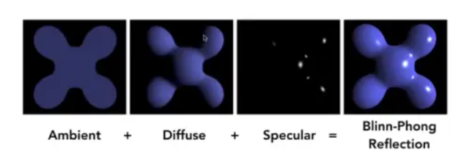
Ambient Occlusion
Ambient In Blinn-Phong:
常数，物体各个地方的环境光照情况均相同
不够真实，没有考虑物体之间的遮挡关系（同时也是光栅化的局限性）
为了增加环境光的真实性，引入Ambient Occlusion

Slide 2
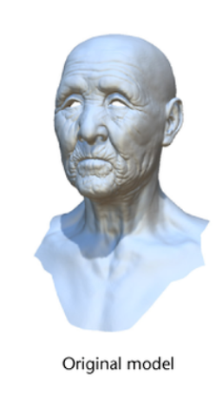
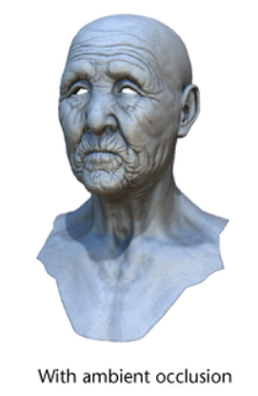
如老人的皱纹，皱纹之中不应被照亮，使用AO后，
增加了皱纹的层次感和质感.

Slide 3
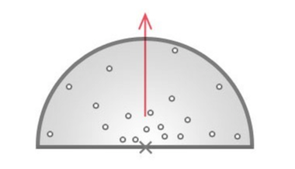

AO的计算
对物体某一顶点，进行半球范围的检测，检查遮蔽情况

Slide 4
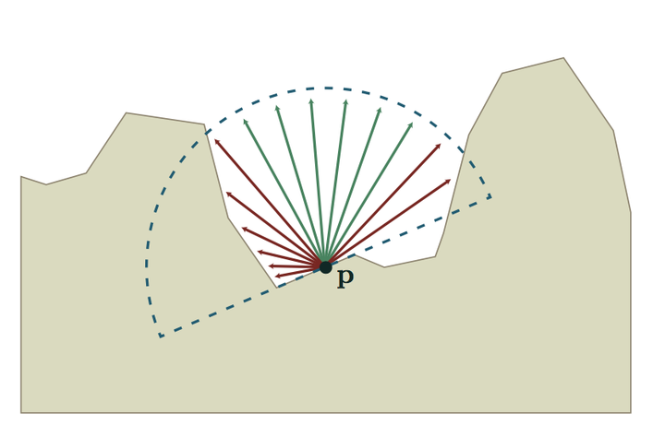
离散均匀地发射光线，逐步增加光线长度，达到一定范围仍未检测到物体（通过zbuffer比较等方法）视为未遮蔽。
Problem:
对场景中的所有物体的所有顶点进行相同的检测，并保证阴影质量，代价过于昂贵。

Slide 5
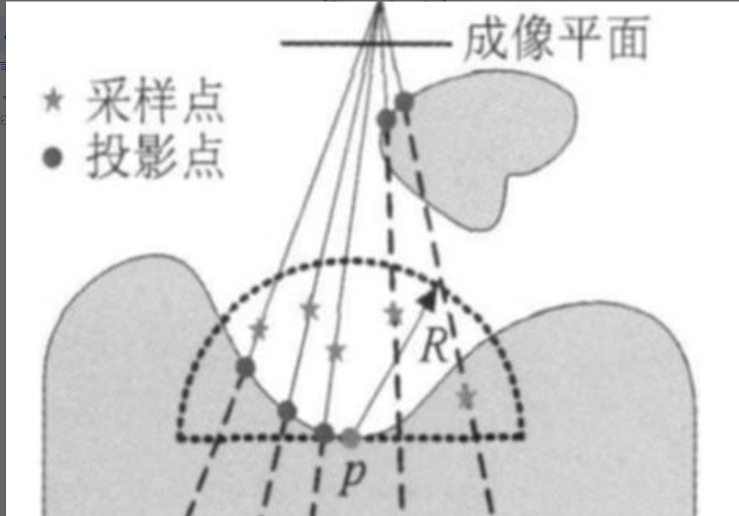
改进：SSAO
SSAO：Screen Space Ambient Occlusion
Screen Space:
仅计算玩家能看到的，看不到的就不管（后处理）
用深度缓冲区中的深度代替光线求交运算

Slide 6
具体步骤
Foreach(Point in Screen)
{
RayMarching Half Sphere To Calculate The Ambient
(同基础算法，ScreenPoint -> worldPos,逐渐增加线段长度，worldPos-> ScreenUV，比较深度缓冲，判断是否被遮蔽)
}
缺点
深度比较是一种近似运算，精度不足
动态视角和随机采样问题，往往需要滤波加成

Slide 7
UE中的各种Trick
法线的计算（直接由法线贴图获得，或使用CS利用深度缓冲重建）
常见TAA（坐标或转换矩阵的随机偏移，利用历史值，分担采样压力）
随机方向的不同策略（随机，固定方向，部分固定）
不同分辨率的混合（半分辨率重新计算）
参考源代码（Shaders/Engine/private/PostProcessAmbientOcclussion.usf）
由（Render/Private/CompoPostitionLighting/PostProcessAmbientOcclussion.cpp）设置并调用

Slide 8
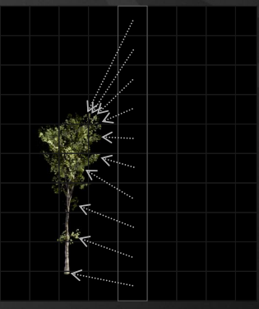
其他改进：DFAO
DFAO：Distance Field Ambient Occlusion
Singed Distance Filed:有向距离场
使用物体的顶点与平面/点的距离隐式表示物体
优点：保持良好的几何特性，便于几何运算等

Slide 9
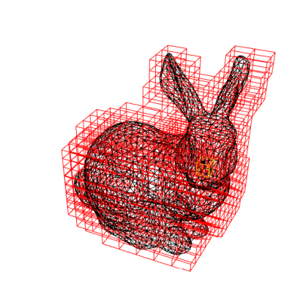

Signed Distance Field的计算
Voxel(Grid)：最简单粗暴的方法
用大小合适的Grids包围物体，存储Grids与顶点的距离信息（可用3维或2维映射纹理存储）
从体素中心发射射线，根据半数射线击中模型的方向判断方向
也是UE4所采取的方法（物体导入时就会执行），详情可见MeshDistanceFieldUtilities.cpp（DoWork方法）

Slide 10
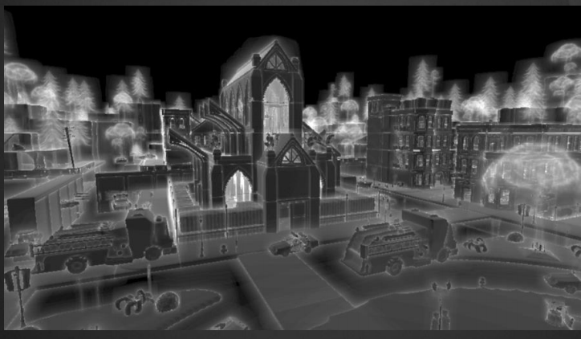
In Global Illumination
每个Mesh 导入时生成ObjectSF
场景中汇总为Glbal Distance Field 动态更新
实时更新距离字段UVADD

Slide 11
UE源码的其他优化：
1. GlobalDistanceField部分更新
检测场景是否变化以及场景变化的多少=》
更新与否以及局部更新与否（GlobalDistance.cpp）
2.TAA的使用
使用权重进行历史值的混合（Depth Mask 空间分布）

Slide 12
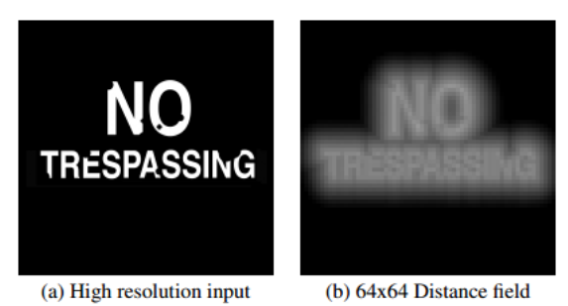
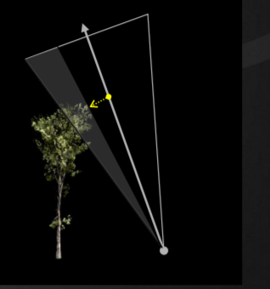
距离场的其他应用
放大图像
（Unity的TMP）
软阴影计算
（适用于较远的，计算不很精确但快）

Slide 13
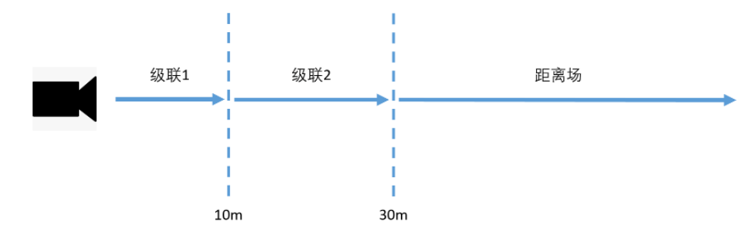
级联阴影：嗯加分辨率，越近分辨率/精度越高
（当然 价格很昂贵）

Slide 14
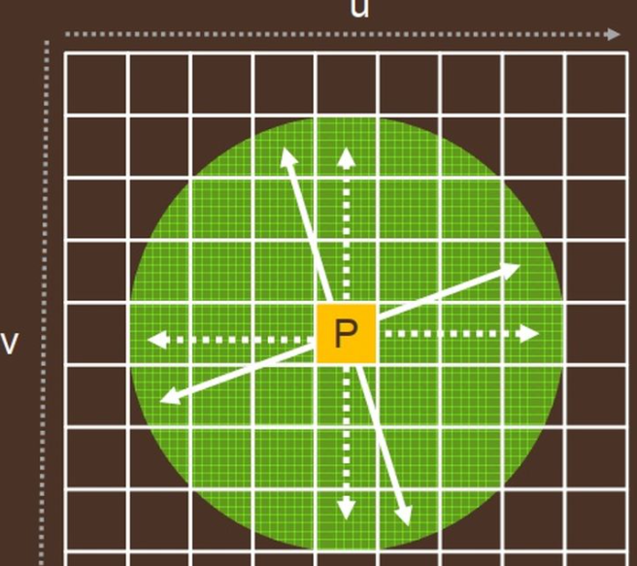
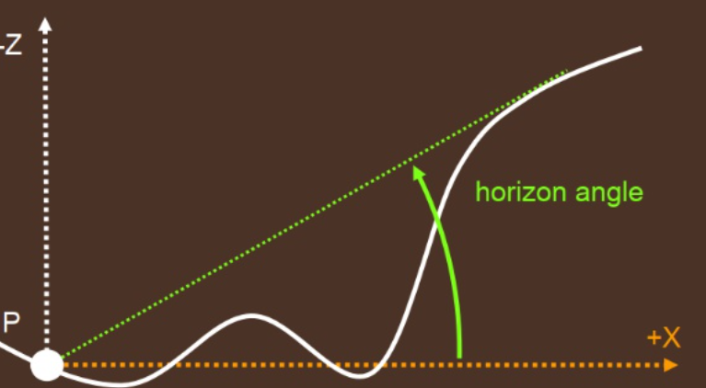
其他计算方法
HBAO（Height Base）
没看源码，大概讲讲
在屏幕空间上做直接做RayMarching，得到最大高度（最小深度）

Slide 15
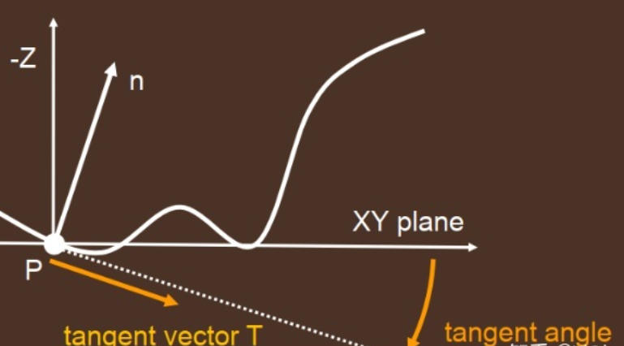
其他计算方法
没看源码，大概讲讲
根据法线得出切面角，相减得到结果
（使用面法线而不是插值得出的法线）
问题：
低分辨率（噪声来凑）
不连续（拿距离权值来乘）

Slide 16
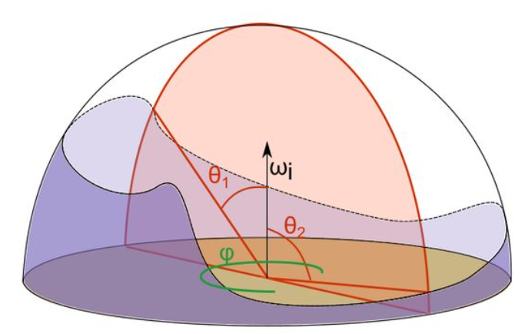
其他计算方法
当然还有最常用的GTAO
改进自HBAO，每个方向上通过Slice计算
（了解的不多就不讲了Otz）

Slide 17
About TAA
偏移采样点 (Jittering Samples)
反向投影 (Reverse Reprojection)
采样点累加(Accumulation)
验证数据(Rejection and Rectification)

Slide 18
参考资料
UE源码（4.24版本）
距离场环境光遮蔽
距离场柔和阴影
TAA抗锯齿
HBAO(屏幕空间的环境光遮蔽)
http://advances.realtimerendering.com/s2015/DynamicOcclusionWithSignedDistanceFields.pdf

